Slide 1
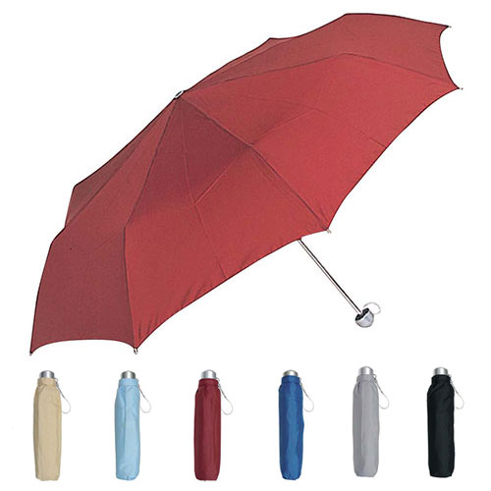
【提案書】
アルミ軽量3段折り畳み傘
特徴
8本骨で強度がある、アルミ製で軽量な親骨55cmの3段式折畳み傘。全5種のカラーからオリジナル名入れデザインに合った色を選択できます。賞品や物販品など多用途で使用できます。
納期
納期スペース
仕様
カラー展開：本体色6色（単色／色込）
素材：ﾎﾟﾝｼﾞｰ
サイズ：55cm×8本骨
お見積
お見積りスペース

